Slide 1
Textual Cinema
A journey in mining movie script
Mario Alessandro Napoli
Pietro Valenti
Paolo Lindia

Slide 2
Obiettivi del progetto
Applicazione degli algoritmi di Text Mining ai copioni dei film
In particolare:
Classificazione dei film in base al genere
Clustering e visualizzazione spaziale dei titoli
Analisi dei topic principali contenuti nel corpus

Slide 3
Table of Contents
1
3
2
4
Dataset
Clustering
Origine dei dati
Preprocessing
Representations
Modelli impiegati
Risultati
Visualizzazioni
Classificazione
Topic Modelling
Modelli impiegati
Risultati
Modello
Topic identificati

Slide 4
Dataset
1

Slide 5
Origine dei dati
Scripts scraping
Data Enrichment
beautifulsoup
Genre, Cast, Budget, Keywords
01
02
03
04
API integration
Final Dataset
tmdbsimple
21.000 Script in 27 json

Slide 6
Preprocessing
Rimozione numeri
Rimozione punteggiatura
Case Folding
Rimozione testo all’interno delle parentesi
Tokenizzazione
Lemmatizzazione
Rimozione Stop Words
UnderSampling

Slide 7
Insights sul corpus:
5735
240400
3570
Numero di documenti
Termini totali
Lunghezza media documenti

Slide 8
Data Representations
Truncated SVD
2 versioni, basate su DTM con TF e con TFIDF
Doc2Vec
Gensim Doc2Vec modello pre-trained
GloVe
Conversione Gensim di un modello GloVe pre-trained

Slide 9
Classification
2

Slide 10
Metodo
Split in dati di training e test (67%, 33%)
Utilizzo dell’algoritmo KNN per valutare e selezionare le features: TF, TF-IDF, SVD su TF-IDF, Doc2Vec, GloVe. GloVe risulta il migliore.
Applicazione e confronto tra modelli di classificazione: KNN, RandomForest, SVM (kernel rbf), ANN, CNN. Valutando performance e onerosità computazionale SVM risulta il migliore.
Utilizzo di Cross-Validation per l’ottimizzazione dei parametri della SVM
Valutazione della performance finale (Accuracy, Recall, Precision, F1, ...)

Slide 11
Scores
Metriche di performance per SVM
 | Precision | Recall | F1 | Support
Action | 0.70 | 0.75 | 0.72 | 420
Comedy | 0.64 | 0.70 | 0.67 | 382
Docum. | 0.89 | 0.88 | 0.88 | 382
Drama | 0.63 | 0.53 | 0.58 | 380
Horror | 0.73 | 0.76 | 0.68 | 384

Slide 12
Clustering
3

Slide 13
Metodo
Estrazione rappresentazioni dei documenti
Confronto tra rappresentazioni dei dati: SVD con TFIDF e Doc2Vec le migliori in termini di performance.
Selezione del miglior algoritmo di Clustering, Agglomerative Clustering, Spectral Clustering e K-Means, K-Means risulta il migliore.
Valutazione bontà del Clustering secondo metriche intrinseche (Silhouette Index, Purity) ed estrinseche (Rand Index, Adjusted Rand Index).

Slide 14
Scores
Rand Index
Adjusted Rand Index
Silhouette Index

Slide 15
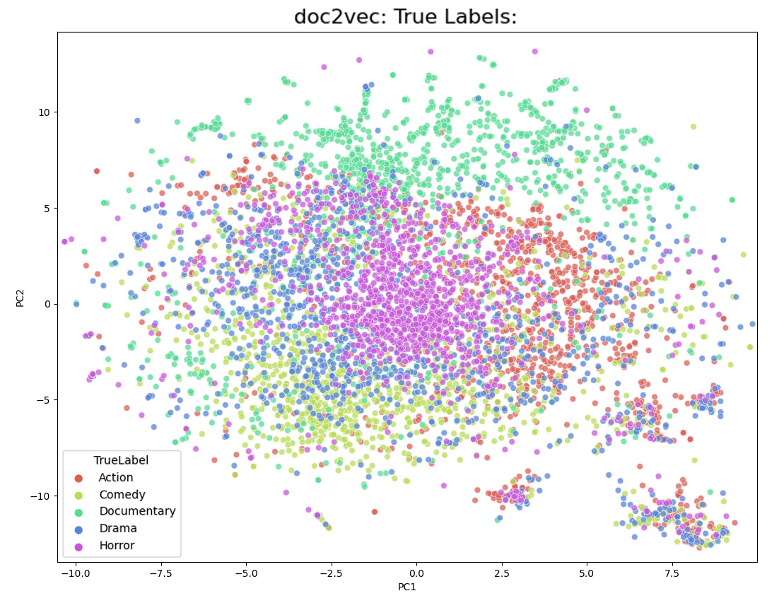
Purity Score Doc2Vec
Cluster | Main Genre | Purity | Cluster Size
1 | Action | 45% | 276
2 | Horror | 46% | 1538
3 | Drama | 28% | 1337
4 | Comedy | 50% | 1722
5 | Documentary | 92% | 862

Slide 16
Topic Modelling
4

Slide 17
LDA model
E’ un modello di analisi del linguaggio naturale che permette di comprendere il significato semantico del testo analizzando la somiglianza tra la distribuzione dei termini del documento con quella di un argomento specifico (topic) o di un’entità.
Il modello LDA analizza il contenuto delle frasi in ogni documento e assegna a ciascuna parola la sua appartenenza ai topic
Ognuno dei quali è caratterizzato da una particolare distribuzione di termini e parole
Documento
Considerato come un insieme di topic

Slide 18
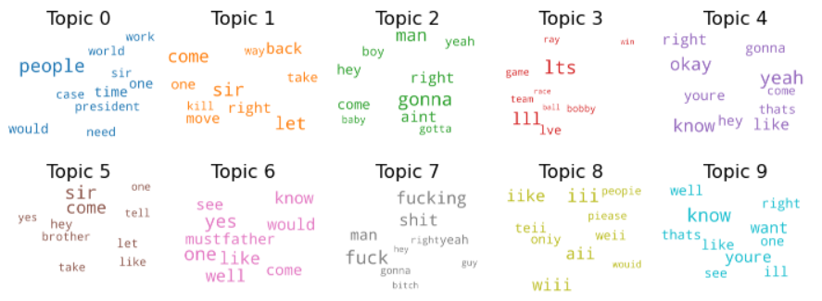
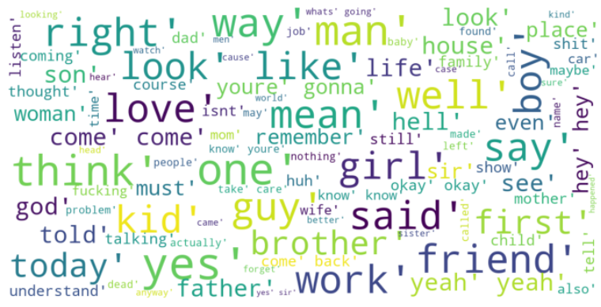
Results
Word cloud of each topic
Word cloud of all token

Slide 19
GRAZIE PER L’ATTENZIONE

